Slide 1


Slide 2

Giovanni Mazzucato
Eleonora Serini
Iacopo Cinelli
Michela Miccoli
Samuele Verde
Gerardo Tedesco

Slide 3
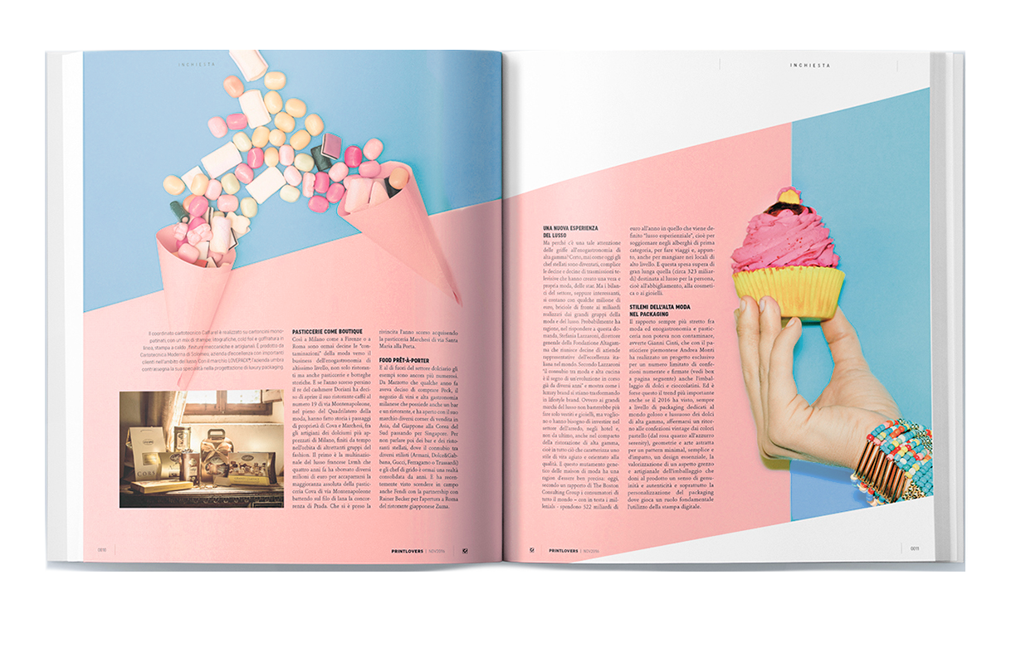



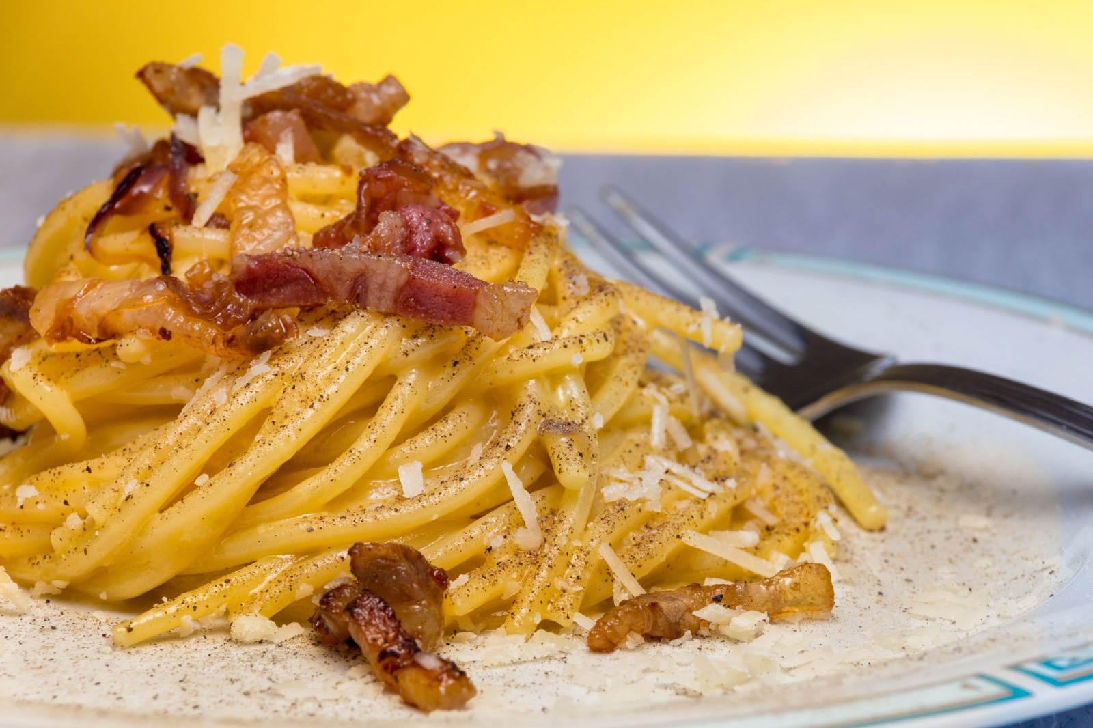
Progetto
Primi
Secondi
Dolci
Ultima ricetta >

Slide 4
Primi
Secondi
Dolci
Progetto
Ultima ricetta >
In evidenza nella Homepage

Slide 5
Progetto
Pagina per mettere in risalto la rivista
Ultima ricetta >

Slide 6
Progetto
Login per admin
Modifica, aggiunta e eliminazione delle ricette
Ultima ricetta >

Slide 7






Ultima ricetta >

Slide 8




Slide 9


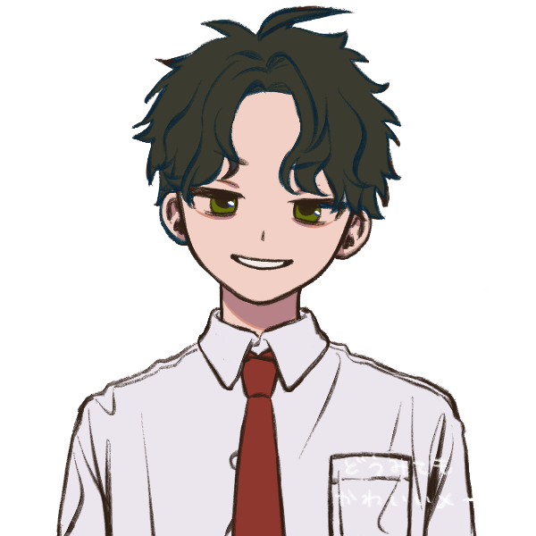



Il nostro team :

Slide 10
Punti di forza
Estetica accattivante
Facile consultazione
Visualizzazione anche da smartphone

Slide 11
Problemi
Perdita tempo css
Ritardo iniziale
Simone

